Slide 1

第2讲
电路 电路的基本规律

Slide 2


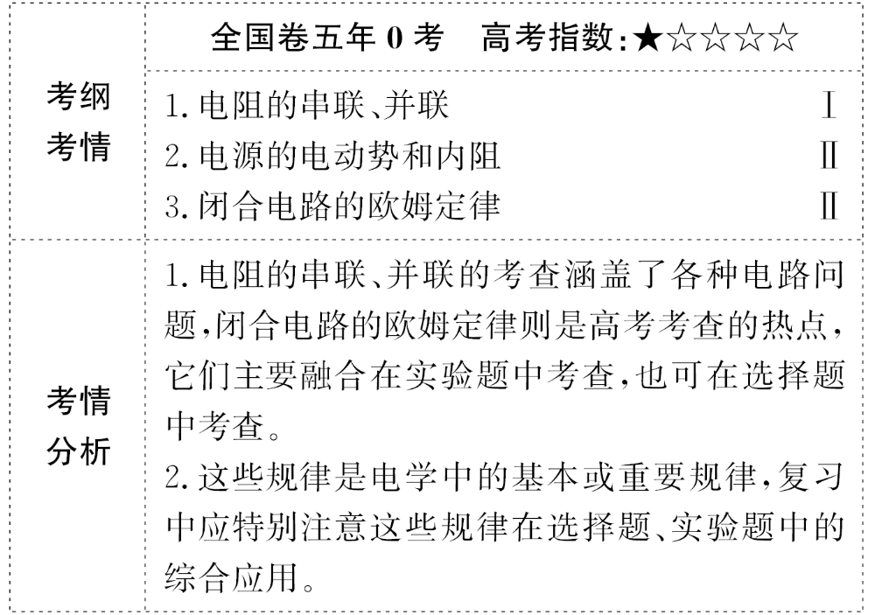

Slide 3
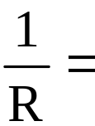
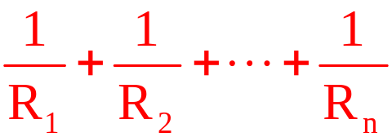
【主干回顾】教材梳理 固知识根基
知识点1 电阻的串、并联的特点
1.特点：
 | 串 联 | 并 联
电流强度 | I=___________ | I=___________
电 压 | U=___________ | U=___________
电 阻 | R=___________ | ____________
I₁=I₂=…=I_{n}
I₁+I₂+…+I_{n}
U₁+U₂+…+U_{n}
U₁=U₂=…=U_{n}
R₁+R₂+…+R_{n}

Slide 4
 | 串 联 | 并 联
电压与电 流分配 | 电压与各部分电路的电阻成_____ | 电流与各支路的电阻成_____
功率分配 | 与各部分电路的电阻成_____ | 与各支路的电阻成 _____
正比
反比
正比
反比

Slide 5
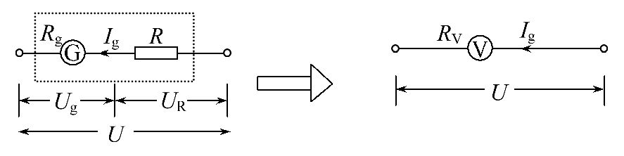
2.电压表、电流表的改装：
(1)电压表的改装。
①电压表是根据_____电路的分压作用,在表头上_____
一个分压电阻,并在表头的刻度上标出相应的数值后改
装而成的,如图所示。
串联
串联

Slide 6

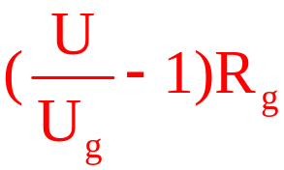
②若改装后的电压表量程为U,则由U=U_{g}+ R得：R=
________。

Slide 7
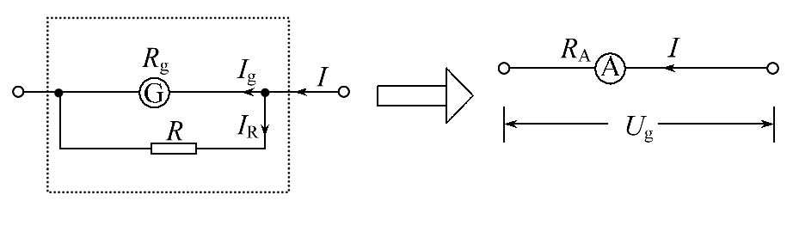
(2)电流表的改装。
①电流表是根据_____电路的分流作用,在表头上_____
一个分流电阻,并在表头的刻度上标出相应的数值后改
装而成的,如图所示。
并联
并联

Slide 8
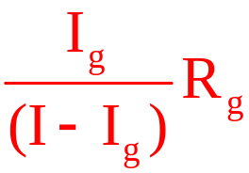
②若改装后电流表量程为I,则由I_{g}R_{g}=(I-I_{g})R得R=
________。

Slide 9

知识点2 电源的电动势和内阻
1.电动势：
(1)定义：电动势在数值上等于_________把1C的正电
荷在电源内从_____移送到_____所做的功。
(2)表达式：E=___,单位：V。
(3)物理意义：反映电源把_____________转化为_____
的本领大小的物理量。
非静电力
负极
正极
其他形式的能
电能

Slide 10
2.内阻：电源内部也是由导体组成的,也有电阻r,叫作
电源的_____,它是电源的另一个参数。
内阻

Slide 11
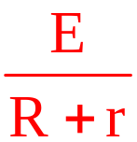
知识点3 闭合电路的欧姆定律
1.内容：闭合电路的电流跟电源的电动势成_____,跟
内、外电路的电阻之和成反比。
2.公式：
(1)I=_____(只适用于纯电阻电路)。
正比

Slide 12
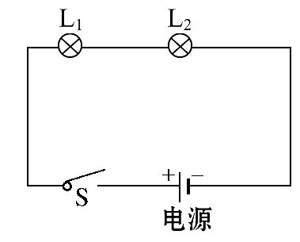
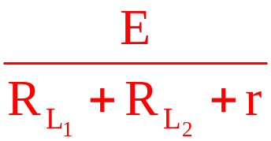

U_{外}+Ir
(2)E=______(适用于所有电路)。
如图,由电源、灯泡L₁、L₂组成闭合电路,电键闭合时,
外电阻R=_______,电流I=__________。

Slide 13
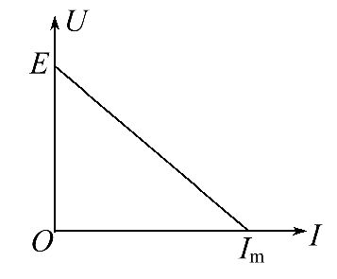
3.路端电压U与电流I的关系：
(1)关系式：U=_____。
(2)电源的U-I图象。
①当电路断路即I=0时,纵坐标的截距为___________。
②当外电路电压U=0时,横坐标的截距为_________。
③图线的斜率的绝对值为电源的_____。
E-Ir
电源电动势
短路电流
内阻

Slide 14
【思维诊断】静心思考 除思维误区
(1)串联电阻的总阻值大于电路中任意一个电阻。
( )
(2)并联电阻的总阻值大于电路中任意一个电阻。
( )
(3)电流表改装时,并联的电阻越小,改装后的量程越大。( )

Slide 15
(4)电动势就是电源两极间的电压。( )
(5)闭合电路中的电流跟电源电动势成正比,跟整个电路的电阻成反比。( )
(6)当外电阻增大时,路端电压也增大。( )
(7)闭合电路中的短路电流无限大。( )

Slide 16
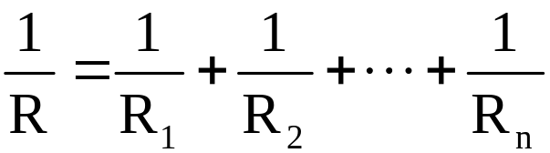
提示：(1)√。根据R=R₁+R₂+…+R_{n}可知串联电阻的总阻值大于任意一个电阻。
(2)×。根据 可知并联电阻的总阻值的倒数大于任意一个电阻的倒数,所以并联电阻的总阻值小于任意一个电阻。
(3)√。电流表改装时,并联的电阻越小,分流越大,改装后的量程越大。

Slide 17
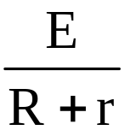

(4)×。电动势的大小等于电路内、外电压之和。
(5)√。根据闭合电路欧姆定律可知此说法正确。
(6)√。当外电阻增大时,根据I= 可得闭合电路的电流减小,根据U=E-Ir可得U增大。
(7)×。当闭合电路短路时,有I= ,并不是无限大。

Slide 18
【小题快练】基础小题 测基本能力
1.(多选)(电压表、电流表改装)有一灵敏电流计,其表头内阻R_{g}=1000Ω,满偏电流I_{g}=100μA,以下说法正确的是( )
A.把它改成量程为1.5 V的电压表,应串联一个15 kΩ的电阻
B.把它改成量程为1.0 A的电流表,应并联一个1Ω的电阻

Slide 19
C.把它改成量程为1.0 A的电流表,测量某电流时读数为0.5 A,此时流过表头的电流为50μA
D.把它改成量程为1.5 V的电压表,测量某电压时读数为1.5 V,此时流过表头的电流为100μA

Slide 20
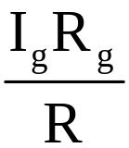
【解析】选C、D。把它改成量程为1.5 V的电压表,应串联的电阻R满足U=I_{g}(R_{g}+R),可得R=14kΩ,选项A错误;把它改成量程为1.0 A的电流表,应并联的电阻R满足I=I_{g}+ ,可得R=0.1Ω,选项B错误;电流读数为量程一半时,流过表头的电流为满偏电流的一半即50μA,选项C正确;电压读数为满量程时,流过表头的电流为满偏电流即100μA,选项D正确。

Slide 21
2.(多选)(电动势)关于电动势E,下列说法中正确的
是( )
A.电动势E的单位与电势、电势差的单位都是伏特,故三者本质上一样
B.电动势E的大小,与非静电力做功W的大小成正比,与移动电荷量q的大小成反比

Slide 22
C.电动势E是由电源本身决定的,跟电源的体积和外电路均无关
D.电动势E是表示电源把其他形式的能转化为电能的本领大小的物理量

Slide 23
【解析】选C、D。电势是电荷在电场中某一点的电势能与它的电荷量的比值,而电势差是电场中两点电势的差值,电源是通过非静电力做功把其他形式的能转化为电势能的装置,电动势反映了电源中非静电力做功本领的大小,是电源的属性之一,选项A、B错误、C、D正确。

Slide 24
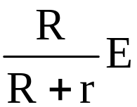
3.(多选)(闭合电路欧姆定律)若E表示电动势,U表示外电压,U′表示内电压,R表示外电路的总电阻,r表示内电阻,I表示电流,则下列各式中正确的是( )
A.U′=IR B.U′=E-U
C.U=E+Ir D.U=
【解析】选B、D。内电压与电流的关系为U′=Ir,选项A错误;外电压与电动势的关系为E=U+Ir,选项C错误。

Slide 25
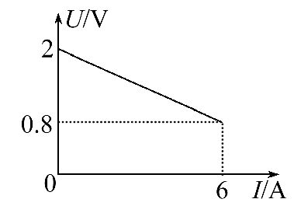

4.(多选)(电源的U-I图象)如图所示为某一电源的U-I图线,由图可知( )
A.电源电动势为2 V
B.电源内电阻为 Ω
C.电源短路时电流为6 A
D.电路路端电压为1 V时,电路中电流为5 A

Slide 26
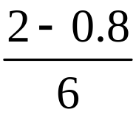
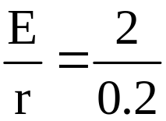
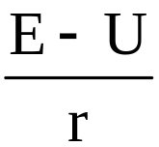
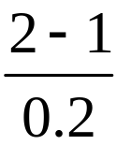
【解析】选A、D。I=0时,E=U=2V,A对;r= Ω=
0.2Ω,B错;I_{短}= A=10 A,C错;U=1V时,I=
= A=5 A,D正确。

Slide 27
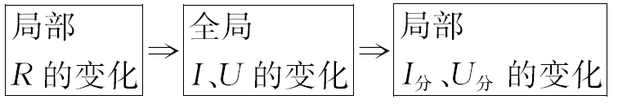
考点1 电路的动态分析
1.程序法：

Slide 28
(1)判断电阻的变化情况。
①当外电路的任何一个电阻增大(或减小)时,电路的总阻值一定随之增大(或减小)。
②当开关的通、断使串联的用电器增多时,电路的总电阻增大;当开关的通、断使并联的支路增多时,电路的总电阻减小。

Slide 29
(2)判断总电流、路端电压的变化情况。
①根据闭合电路欧姆定律I= 分析电路的总电流如何变化。
②根据U=E-Ir分析路端电压如何变化。

Slide 30
(3)分析各部分的电压、电流变化情况。
①先分析干路中各部分上电压、电流的变化情况。
方法一：根据总电流的变化规律并结合欧姆定律分析;
方法二：根据串联分压的规律分析。
②再分析支路中各部分上电压、电流的变化情况。
方法一：根据支路总电压的变化规律结合欧姆定律分析;
方法二：根据并联分流的规律分析。

Slide 31
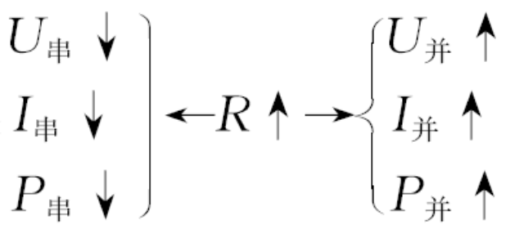
2.并同串反结论法：
(1)所谓“串反”,即某一电阻增大时,与它串联或间接
串联的电阻中的电流、两端电压、电功率都将减小,反
之则增大。
(2)所谓“并同”,即某一电阻增大时,与它并联或间接
并联的电阻中的电流、两端电压、电功率都将增大,反
之则减小。即：

Slide 32
3.极限法：因滑动变阻器滑片滑动引起电路变化的问题,可将滑动变阻器的滑片分别滑至两个极端,让电阻最大或电阻为零去讨论。

Slide 33
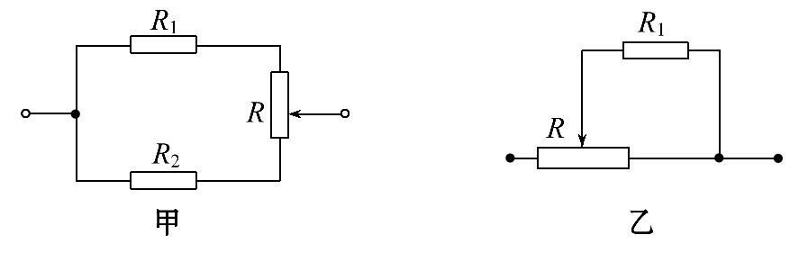
【特别提醒】
(1)如图甲所示结构中,当滑片由上向下滑动时,该结构的阻值先增加后减小,上下支路电阻相等时,电阻值最大。
(2)如图乙所示结构中,当滑片由左向右滑动时,该结构的阻值越来越大。

Slide 34
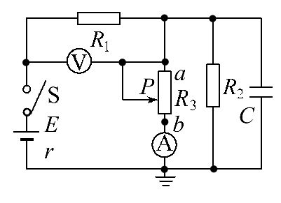


【典例1】(多选)在如图所示的电路中,
电源的负极接地,其电动势为E、内电
阻为r,R₁、R₂为定值电阻,R₃为滑动变
阻器,C为电容器, 、 为理想电流表和电压表。在
滑动变阻器滑片P自a端向b端滑动的过程中,下列说法
中正确的是( )
A.电压表示数减小 B.电流表示数增大
C.电容器C所带电荷量增多 D.a点的电势降低

Slide 35
【解题探究】
(1)当R₃的滑片P自a端向b端滑动时,R₃接入电路的电
阻将_____。
(2)电路图中电压表和电流表的作用是什么?
提示：电压表测的是R₁两端的电压;电流表测的是R₃所在支路的电流。
减小

Slide 36
为零
(3)电源的负极接地说明b点电势_____。

Slide 37
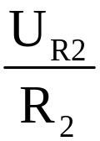
【解析】选B、D。方法一 程序法：
滑片P自a端向b端滑动的过程中,滑动变阻器的电阻减
小,电路总电阻减小,由闭合电路的欧姆定律可得,干路
电流增大,由U_{R1}=IR₁可知R₁两端电压即电压表的示数变
大,选项A错误。由U=E-Ir可知路端电压U减小;而
U_{R2}=U-U_{R1}可得R₂两端的电压减小,又由I₂= 可得流过
R₂的电流变小,在干路电流增大的情况下,电流表的示

Slide 38

数将变大,选项B正确。电容器两端的电压变小,根据
C= ,电容器所带电荷量将变少,选项C错误。由于R₁两
端的电压变大,所以a点的电势降低,选项D正确。

Slide 39
方法二 结论法：
滑片P自a端向b端滑动,R₃电阻减小,与之串联的R₁两端
的电压增大,电流表示数增大,所以a点的电势降低,A错
误,B、D正确;R₃电阻减小,与之并联的电容器两端电压
减小,根据C= 可知电容器所带电荷量减少,C错误。
故本题选B、D。

Slide 40
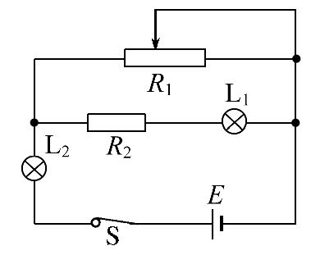
【过关题组】
1.(多选)按如图所示的电路连接各元件
后,闭合开关S,L₁、L₂两灯泡都能发光。
在保证灯泡安全的前提下,当滑动变阻器
的滑动头向左移动时,下列判断正确的是( )
A.L₁变暗 B.L₁变亮 C.L₂变暗 D.L₂变亮

Slide 41
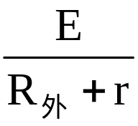
【解析】选A、D。滑动变阻器的滑动头向左移动时,电
路中的总电阻减小,根据闭合电路欧姆定律I=
可知,干路电流增大,则L₂变亮,路端电压减小,又L₂两
端的电压增加,则并联电路两端的电压减小,那么L₁两
端的电压减小,L₁变暗。

Slide 42
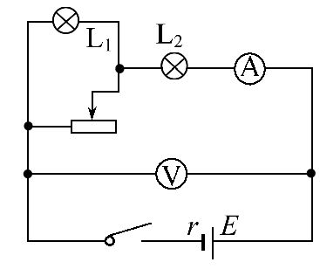
2.(2016·莆田模拟)如图所示,电源电动势为E,内阻为r,不计电压表和电流表内阻对电路的影响,当开关闭合后,两小灯泡均能发光。在将滑动变阻器的滑片逐渐向右滑动的过程中,下列说法正确的是( )

Slide 43
A.小灯泡L₁、L₂均变暗
B.小灯泡L₁、L₂均变亮
C.电流表A的读数变小,电压表V的读数变大
D.流过滑动变阻器的电流变大

Slide 44
【解析】选C。滑片向右滑动的过程中,滑动变阻器接入电路部分的阻值变大,电路中的总电阻变大,总电流变小,路端电压变大,故电流表A的读数变小,电压表V的读数变大,小灯泡L₂变暗。由于路端电压变大,而L₂上的电压变小,所以并联部分的电压变大,小灯泡L₁变亮。总电流减小,流过小灯泡L₁的电流变大,故流过滑动变阻器的电流变小。综上只有选项C正确。

Slide 45
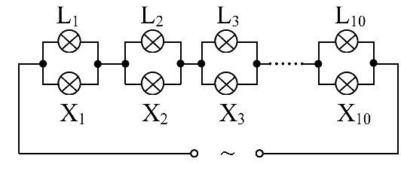
3.(2016·无锡模拟)某实物投影机有10个相同的强光灯L₁～L₁₀(24 V 200 W)和10个相同的指示灯X₁～X₁₀(220 V 2 W),将其连接在220 V交流电源上,电路图如图所示。若工作一段时间后L₂灯丝烧断,则( )

Slide 46
A.X₁的功率减小,L₁的功率增大
B.X₁的功率增大,L₁的功率增大
C.X₂的功率增大,其他指示灯的功率减小
D.X₂的功率减小,其他指示灯的功率增大

Slide 47

【解析】选C。显然L₁和X₁并联、L₂和X₂并联……然后
它们再串联接在220 V交流电源上。L₂灯丝烧断,则总
电阻变大,电路中电流I减小,又L₁和X₁并联的电流分配
关系不变,则X₁和L₁的电流、功率都减小。同理可知,L₂
断路后,除X₂外各灯功率都减小,选项A、B错。由于I减
小,各并联部分的电压都减小,交流电源电压不变,则X₂
上电压增大,根据P= 可知,X₂的功率变大,C正确、D
错误。

Slide 48
【回顾空间】
1.请写出解以上三题选用的方法：
第1题：_____________________________________
第2题：_____________________________________
第3题：_____________________________________
2.并联电路中某支路用电器断路,并联部分的总电阻
_____;用电器短路,并联部分的总电阻_____。
变大
减小

Slide 49
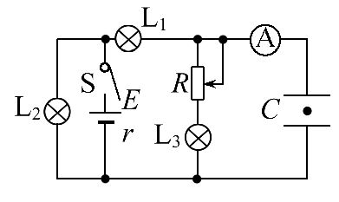
【加固训练】
1.(2016·扬州模拟)如图所示,有一电荷静止于电容器两极板间,内阻不可忽略,现将滑动变阻器滑片向上移动少许,稳定后三个灯泡依然能够发光,则下列说法中正确的是( )
A.小灯泡L₁、L₃变暗,L₂变亮
B.该电荷一定带正电
C.电容器C上电荷量减小
D.电流表始终存在从左向右的电流

Slide 50
【解析】选A。当滑动变阻器的滑片向上移动时,滑动
变阻器的阻值增大,外电路总电阻增大,根据闭合电路
欧姆定律：干路总电流减小,电源的内电压减小,路端
电压增大,通过L₂的电流也增大,所以L₂灯变亮;根据总
电流减小,而L₂的电流增大,则知通过L₁的电流减
小,L₁、L₃变暗,故A正确;电容器上极板与电源正极相
连,可知电容器上极板带正电,板间场强方向向下,由

Slide 51
平衡条件分析可知,该电荷所受的电场力方向向上,与场强方向相反,所以该电荷带负电;根据电容器的电压等于R与L₃串联的总电压得,路端电压增大,L₁的电压减小,所以电容器的电压增大,电量将增加,在充电过程中电流表有从左向右的电流,当滑片停止移动时,电容器不再充电,没有电流通过电流表,所以B、C、D错误。

Slide 52
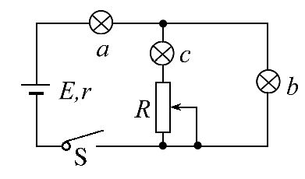
2.在如图所示的电路中,闭合开关S后,a、b、c三盏灯
均能发光,电源电动势E恒定且内阻r不可忽略。现将
变阻器R的滑片向上滑动一些,三盏灯亮度变化的情况
是( )
A.a灯、b灯和c灯都变亮
B.a灯和c灯变亮,b灯变暗
C.a灯、b灯和c灯都变暗
D.a灯和b灯变暗,c灯变亮

Slide 53
【解析】选B。由闭合电路欧姆定律知,电路总电阻减小,总电流增大,故a灯变亮,C、D错;U_{b}减小,则b灯变暗,故B对,A错。

Slide 54
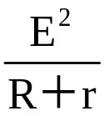

考点2 电源的功率和效率问题
1.电源的功率和效率：
电源总功率 | 任意电路：P_{总}=EI=U_{外}I+U_{内}I=P_{出}+P_{内}
 | 纯电阻电路：P_{总}=EI=I²(R+r)=
电源内部 消耗的功率 | P_{内}=I²r=U_{内}I=P_{总}-P_{出}
电源的输 出功率 | 任意电路：P_{出}=UI=EI-I²r=P_{总}-P_{内}
 | 纯电阻电路：P_{出}=UI=I²R=

Slide 55
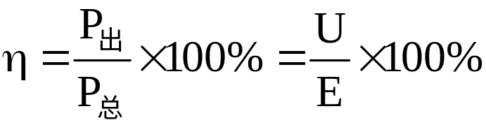
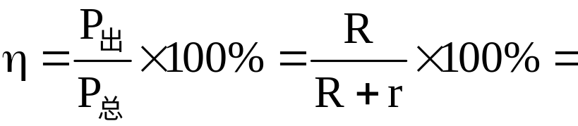
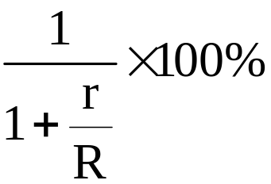
电源的效率 | 任意电路：
 | 纯电阻电路：

Slide 56
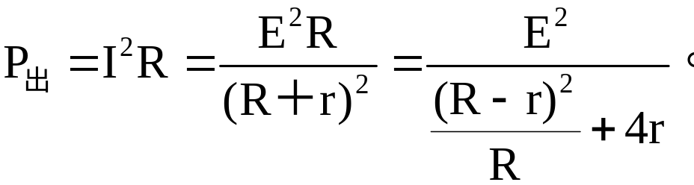
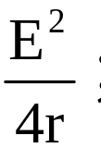
2.纯电阻电路中,P_{出}与外电阻R的关系：
输出功率随R的变化关系：
①当R=r时,电源的输出功率最大,为P_{m}=
②当R>r时,随着R的增大输出功率越来越小;

Slide 57
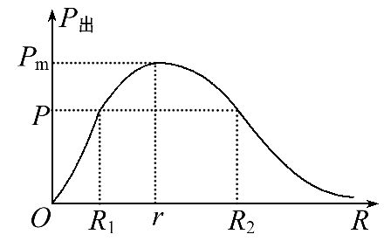
③当R<r时,随着R的增大输出功率越来越大;
④当P_{出}<P_{m}时,每个输出功率对应两个可能的外电阻R₁和R₂,且R₁R₂=r²;
⑤P_{出}与R的关系如图所示。

Slide 58
【特别提醒】
(1)闭合电路是一个能量转化系统,电源将其他形式的能转化为电能,内、外电路再将电能转化为其他形式的能。EI=P_{出}+P_{内}就是能量守恒定律在闭合电路中的体现。
(2)当R=r时,电源的输出功率最大,但此时电源的效率并不是最大,只有50%。

Slide 59
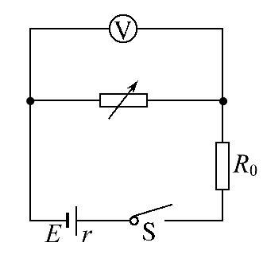
【典例2】如图所示,已知电源的电动势
为6 V,内阻为1Ω,保护电阻R₀=0.5Ω,求
当电阻箱R读数为多少时,保护电阻R₀消
耗的电功率最大,并求这个最大值。
【思路点拨】
(1)电阻箱R是可变电阻,电路中的电流随它的变化而变化。
(2)保护电阻R₀是定值电阻,它消耗的电功率P₀=I²R₀。

Slide 60
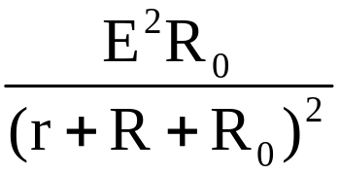
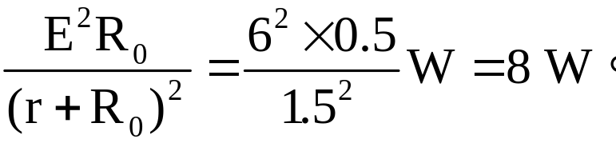
【解析】保护电阻消耗的功率P₀= ,因R₀和r
是常量,而R是变量,所以R最小时,P₀最大,即R=0时,
P_{0max}=
答案：0 8W

Slide 61
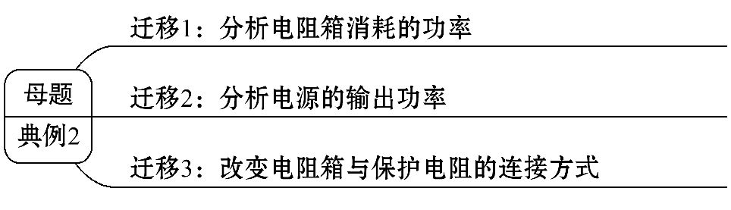
【迁移训练】
迁移1：分析电阻箱消耗的功率
【典例2】中条件不变,求当电阻箱R读数为多少时,电阻箱R消耗的功率最大,并求这个最大值。

Slide 62
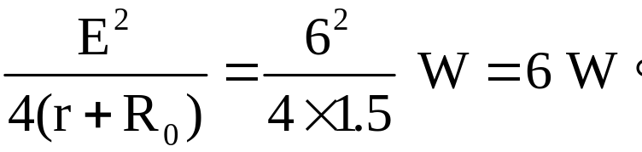
【解析】这时将电源与保护电阻看作内电路,将电阻
箱看作外电路,当R=R₀+r即R=(1+0.5)Ω=1.5Ω时,
P_{Rmax}=
答案：1.5Ω 6W

Slide 63

迁移2：分析电源的输出功率
【典例2】中条件不变,求当电阻箱R读数为多少时,电源的输出功率最大,并求这个最大值。
【解析】当R_{外}=r时,P_{出}最大,即R+R₀=r时,
P_{max}=
可得：R=0.5Ω时,P_{max}=9W
答案：0.5Ω 9W

Slide 64
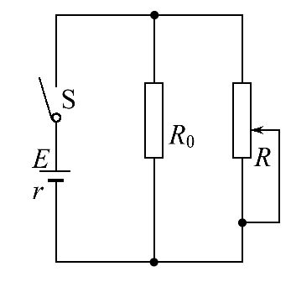
迁移3：改变电阻箱与保护电阻的连接方式
如图所示,电源电动势E=2V,内阻r=1Ω,电阻R₀=2Ω,可变电阻的阻值范围为0～10Ω。求可变电阻为多大时,R上消耗的功率最大,最大值是多少?

Slide 65
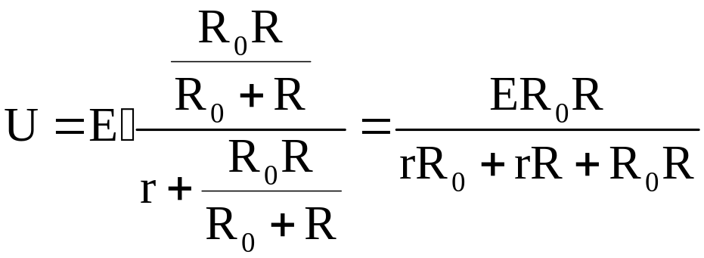
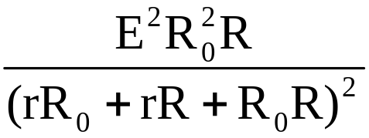
【解析】根据闭合电路欧姆定律,路端电压
又因为P_{R}=
所以P_{R}=

Slide 66
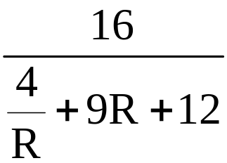

代入数据整理得
P_{R}=
当R= Ω时,R上消耗的功率最大,
P_{Rmax}= W
答案： Ω W

Slide 67
【加固训练】
1.有一个电动势为3 V、内阻为1Ω的电源。下列电阻与其连接后,使电阻的功率大于2 W,且使该电源的效率大于50%的是( )
A.0.5Ω B.1Ω
C.1.5Ω D.2Ω

Slide 68
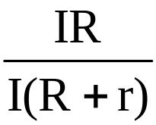
【解析】选C。由闭合电路欧姆定律得I= ,电源效
率η= ×100%,电阻的功率P=I²R。将四个选项代
入分析得,只有C符合题目要求,故C正确。

Slide 69
2.将电阻R₁和R₂分别接到同一电池组的两极时消耗的电功率相同。电池组向两个电阻供电时的电流分别是I₁和I₂,电池组内阻消耗的功率分别是P′₁和P′₂,电池组的效率分别是η₁和η₂,电阻两端的电压分别是U₁和U₂。若已知电流I₁<I₂,则有( )
A.R₁<R₂ B.U₁<U₂
C.η₁>η₂ D.P′₁>P′₂

Slide 70
【解析】选C。根据P=I²R不难得出R₁>R₂,根据P=IU可以得出U₁>U₂,根据P_{内}=I²r可知,P′₁<P′₂,进一步分析可知η₁>η₂。综上,选项C正确。

Slide 71
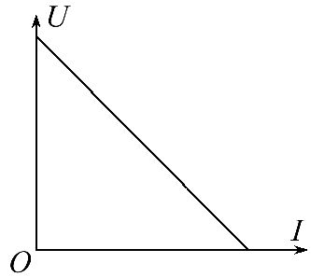
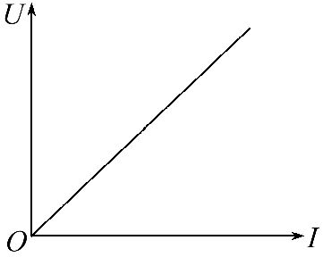
考点3 两类U-I图象的比较与应用
 | 电源U-I图象 | 电阻U-I图象
关系式 | U=E-Ir | U=IR
图形
物理 意义 | 电源的路端电压随电流的变化关系 | 电阻两端电压与电阻中的电流的关系

Slide 72
 | 电源U-I图象 | 电阻U-I图象
截距 | 与纵轴交点表示电源电动势E,与横轴交点表示电源短路电流 | 过坐标轴原点,表示没有电压时电流为零
斜率(绝对值) | 电源电阻r | 若图象为过原点的直线,图象斜率表示电阻的大小
坐标U、I的乘积 | 表示电源的输出功率 | 表示电阻消耗的功率

Slide 73
 | 电源U-I图象 | 电阻U-I图象
坐标U、I的比值 | 表示外电阻的大小 | 表示该电阻的大小

Slide 74
【特别提醒】
(1)线性元件的U-I图象为过原点的直线,非线性元件的U-I图象为曲线。
(2)注意电源U-I图象纵轴不从零开始的情况,此时图线与横轴的交点坐标小于短路电流,但直线的斜率的绝对值仍等于电源的内阻,图线与纵轴的交点坐标仍表示电动势E。

Slide 75

【典例3】(多选)(2016·威海模拟)如图
所示为两个独立电路A和B的路端电压U与
其总电流I的关系图线,则( )
A.路端电压都为U₁时,它们的外电阻相等
B.电流都是I₁时,两电源内电压相等
C.电路A的电源电动势大于电路B的电源电动势
D.A中电源的内阻大于B中电源的内阻

Slide 76
【思路点拨】
(1)两图象相交表明：此时路端电压和总电流相等,所以此时外电阻相等。
(2)两图象的截距、斜率各不相同表明：两电源的电动势、内阻不同。

Slide 77

【解析】选A、C、D。在路端电压与总电流的关系图线
(U-I图线)中,图线在U轴上的截距表示电动势E,图线斜
率的绝对值表示电源的内阻,可见E_{A}>E_{B},r_{A}>r_{B}。图中两
直线的交点坐标为(I₁,U₁),由R= 可知,路端电压都为
U₁时,它们的外电阻相等。由U′=Ir可知,电流都是I₁
时,因r不相等,故两电源内电压不相等。所以选项A、
C、D正确。

Slide 78

【过关题组】
1.如图所示的U-I图象中,直线a为某一
电源的路端电压与电流的关系图线,直
线b为某一电阻R的U-I图象,两图线相
交于(2,2)。用该电源和该电阻组成闭合电路,电源的输出功率和电源的内电阻分别是( )
A.6 W,1Ω B.6 W,0.5Ω
C.4 W,1Ω D.4 W,0.5Ω

Slide 79
【解析】选D。由题图中图线a的截距可知,电源的电动势为E=3V;由题图中图线a的斜率可知电源的内阻为r=0.5Ω;由题图中a、b两图线的交点可知,闭合电路的总电流及路端电压分别为2A和2 V,因此,电源的输出功率为P=UI=4W,A、B、C错误,D正确。

Slide 80
2.(多选)(2016·连云港模拟)用标有“6 V,3 W”的灯泡L₁、“6 V,6 W”的灯泡L₂与理想电压表和理想电流表连接成如图甲所示的实验电路,其中电源电动势E=9V。图乙是通过两个灯泡的电流随两端电压变化的曲线。当其中一个灯泡正常发光时( )

Slide 81

A.电流表的示数为1 A B.电压表的示数约为6 V
C.电路输出功率为4 W D.电源内阻为2Ω

Slide 82



【解析】选C、D。两个灯泡串联,所以电流相等。L₁的
额定电流为I₁= =0.5A,L₂的额定电流为I₂= =1A,所
以只有L₁正常发光,电路中电流为0.5A,选项A错误;从
题图乙中可以看出,电流为0.5A时,两灯的电压分别为
6V和2V,由串联分压原理知,L₁两端电压为6V,L₂两端电
压为2V,电压表示数为2V,选项B错误;电路输出功率为
P=UI=(2+6)×0.5W=4W,选项C正确;电源内阻r=
=2Ω,选项D正确。

Slide 83

【回顾空间】
1.请写出求解以上两题时,分别从各自的图象中得到了哪
些信息?
第1题:___________________________。
第2题:___________________________________________。
2.通过求解第2题我们知道：非线性元件在某一电压下的
电流值或在某一电流时的电压值,不能利用欧姆定律计算,
可从它的I-U图象中读取。
电路电流为0.5 A时,两灯的电压分别为6 V和2 V

Slide 84

【加固训练】
1.如图所示是某直流电路中电压随电流
变化的图象,其中a、b分别表示路端电
压、负载电阻上电压随电流变化的情况,
下列说法正确的是( )

Slide 85
A.阴影部分的面积表示电源输出功率
B.阴影部分的面积表示电源的内阻上消耗的功率
C.当满足α=β时,电源效率最高
D.当满足α=β时,电源效率小于50%

Slide 86
【解析】选A。根据闭合电路的欧姆定律和U-I图象特点可知,阴影部分的面积表示负载电阻消耗的功率,即电源输出功率,A正确,B错误;当满足α=β时,电源内阻等于负载电阻,电源的效率为50%,输出功率最大,C、D错误。

Slide 87

2.(多选)如图所示,直线Ⅰ、Ⅱ分别是电源1与电源2的路端电压随输出电流变化的特性图线,曲线Ⅲ是一个小灯泡的伏安特性曲线,如果把该小灯泡分别与电源1、电源2单独连接,则下列说法正确的是( )

Slide 88
A.电源1与电源2的内阻之比是11∶7
B.电源1与电源2的电动势之比是1∶1
C.在这两种连接状态下,小灯泡消耗的功率之比是1∶2
D.在这两种连接状态下,小灯泡的电阻之比是1∶2

Slide 89




【解析】选A、B、C。在U-I图象中,图线Ⅰ、Ⅱ斜率的
绝对值代表电源的内阻,r₁= Ω,r₂= Ω,
则r₁∶r₂=11∶7,选项A正确;图线与纵轴的交点表示电
源电动势,则E₁=E₂=10V,选项B正确;小灯泡在第一种连
接状态下消耗的功率为P₁=U₁I₁=15W,小灯泡的电阻R₁=
Ω;小灯泡在第二种连接状态下消耗的功率为
P₂=U₂I₂=30W,小灯泡的电阻R₂= Ω,选项C正确,D
错误。

Slide 90


